Slide 1
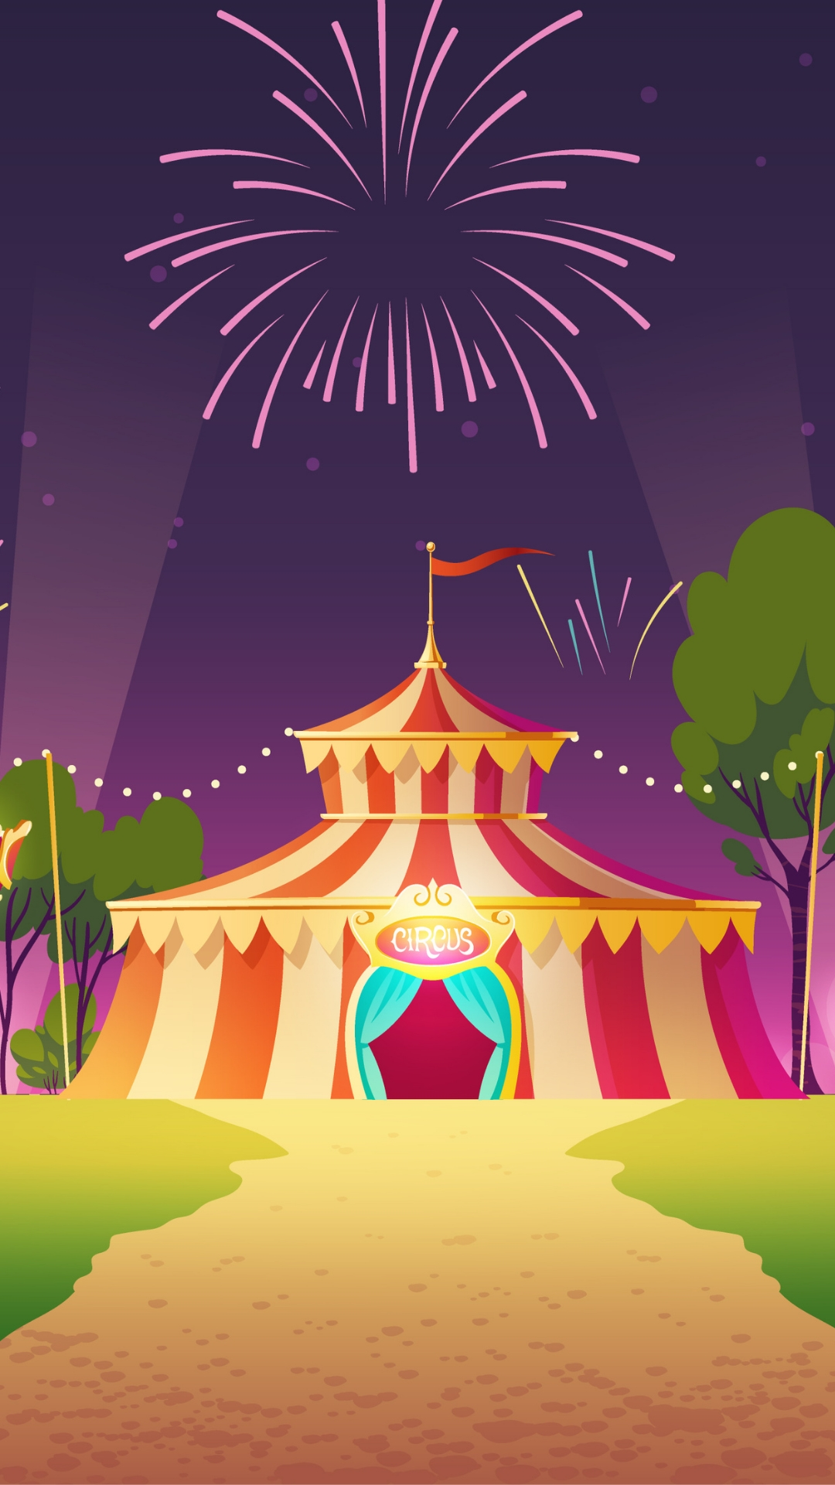
又到了一年中寒冷的冬季
你收到了一封马特里奥派对的邀请函
你憧憬着这是心目中理想的派对
顶着寒风来到了邀请函上地址
却发现这更像是一个马戏团
你选择
进入马戏团
不进入马戏团

Slide 2

你觉得这就是一个骗局
心里憧憬的完美派对也化为泡影
你非常生气，转身离开
突然背后响起了音乐，灯光照亮了黑夜
你
无心观赏
好奇观望

Slide 3


Slide 4
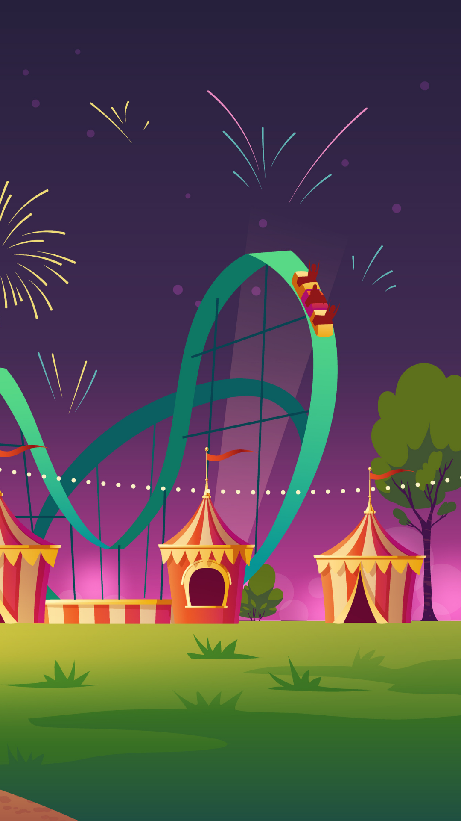
欢快的音乐和绚丽的灯光还是吸引了你
你内心有所纠结
最终你决定
回去看看
继续离开

Slide 5
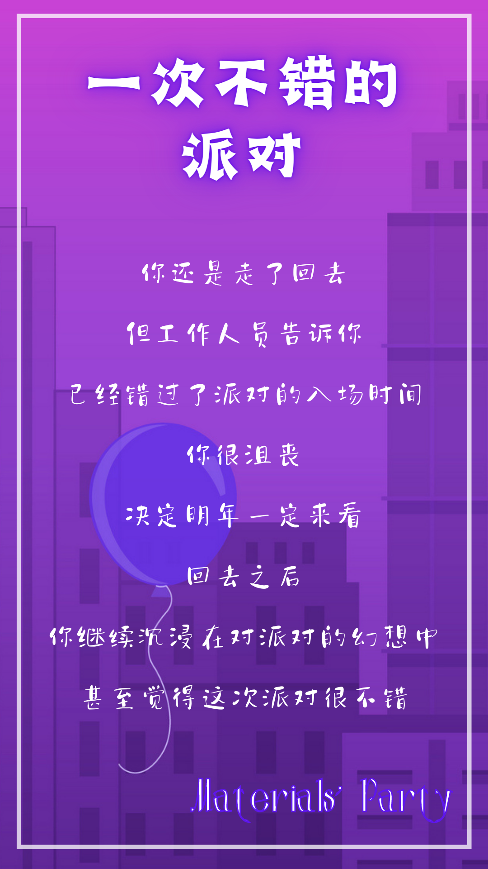

Slide 6


Slide 7
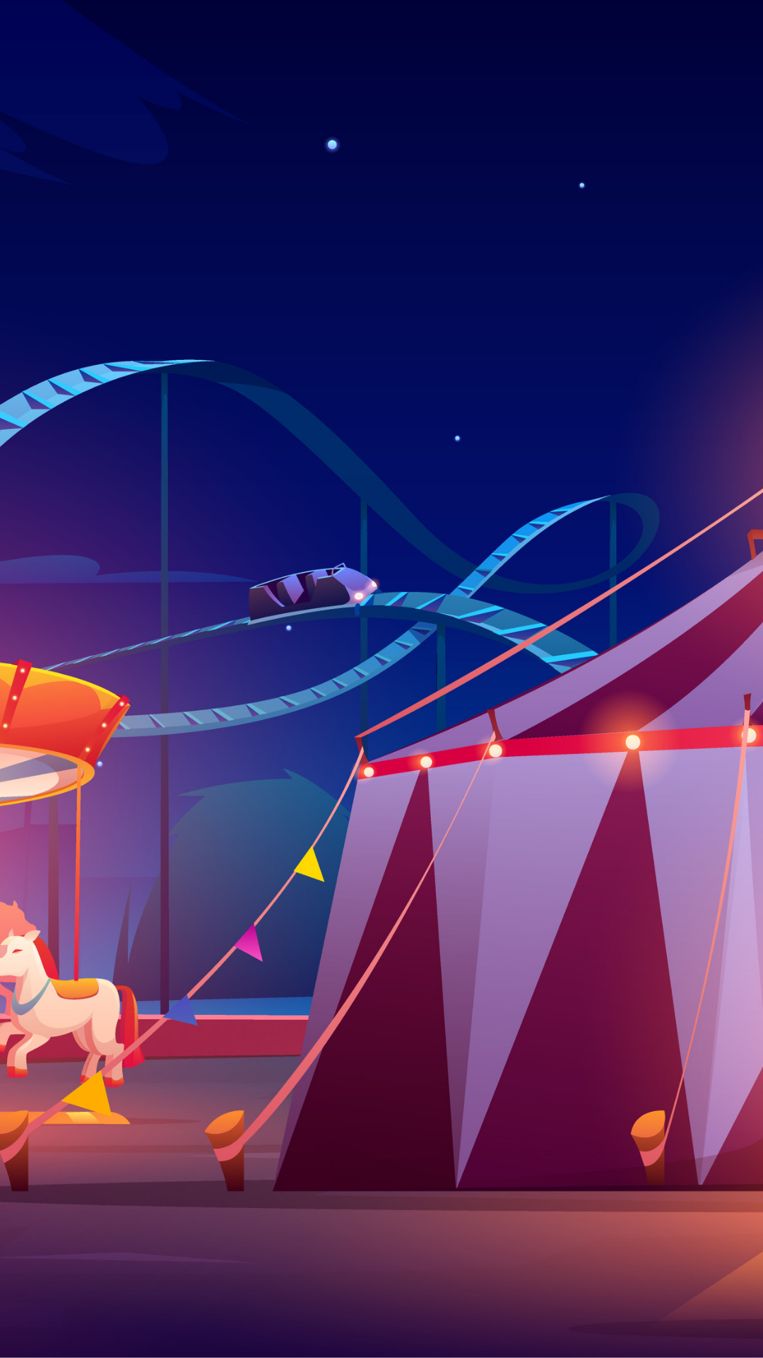
这个马戏团设计的非常独特
各式各样的道具让你眼花缭乱
你迫不及待又有所质疑地向内部走去
却发现了两个截然不同的大门
一个无比光滑，一个异常粗糙
你选择进入
光滑的门
粗糙的门

Slide 8
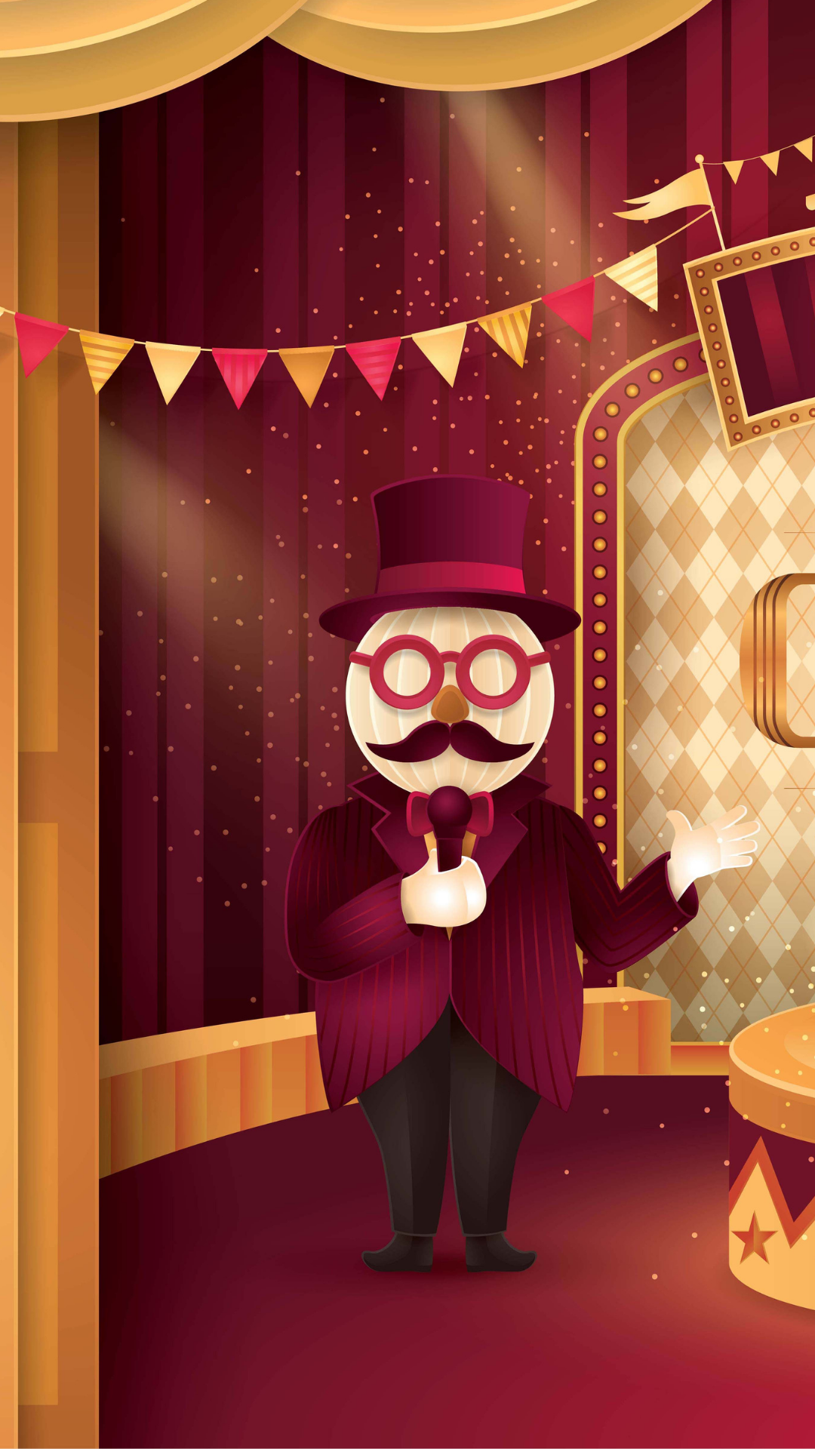
推开大门，你立刻被吸引了
一边是绚丽无比的灯光
一边是悦耳动听的歌声
经过艰难的抉择
你最终参加了
灯光秀
音乐会

Slide 9

灯光秀的表演台上布满了各式各样的透明材料
普通的灯光经过他们后变的五彩斑斓
你被深深地吸引了
突然你碰到了一根木棍
低头一看是一根拐杖
你会
捡起拐杖
不捡拐杖

Slide 10
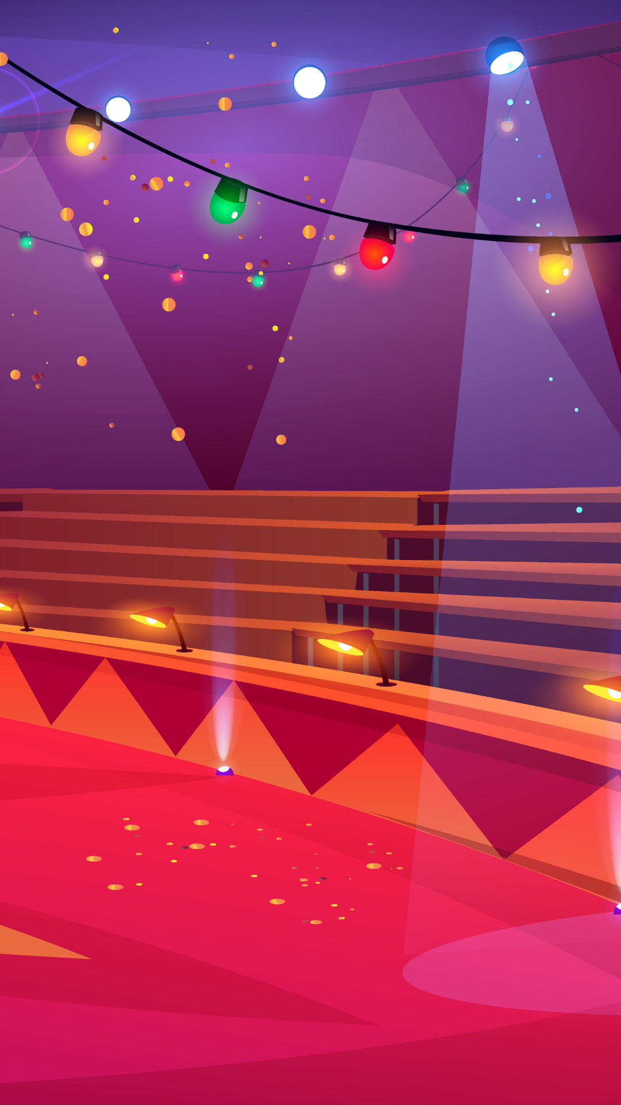
你正想询问这是谁丢的拐杖
一个工作人员找到了你想拿走这跟拐杖并归还失主
这时你会
跟他一起
独自留下

Slide 11
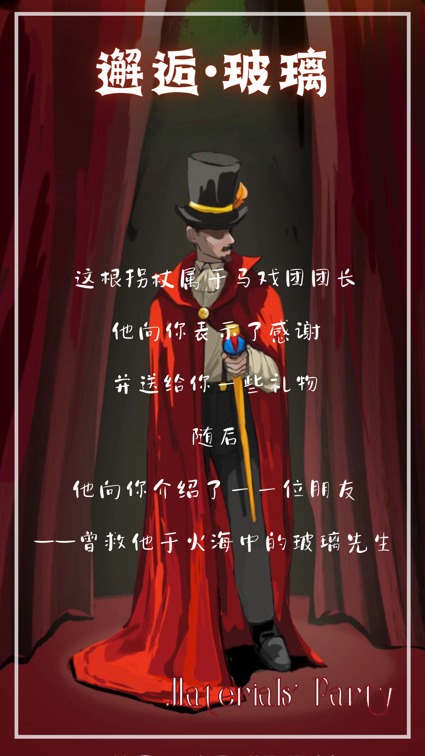

Slide 12
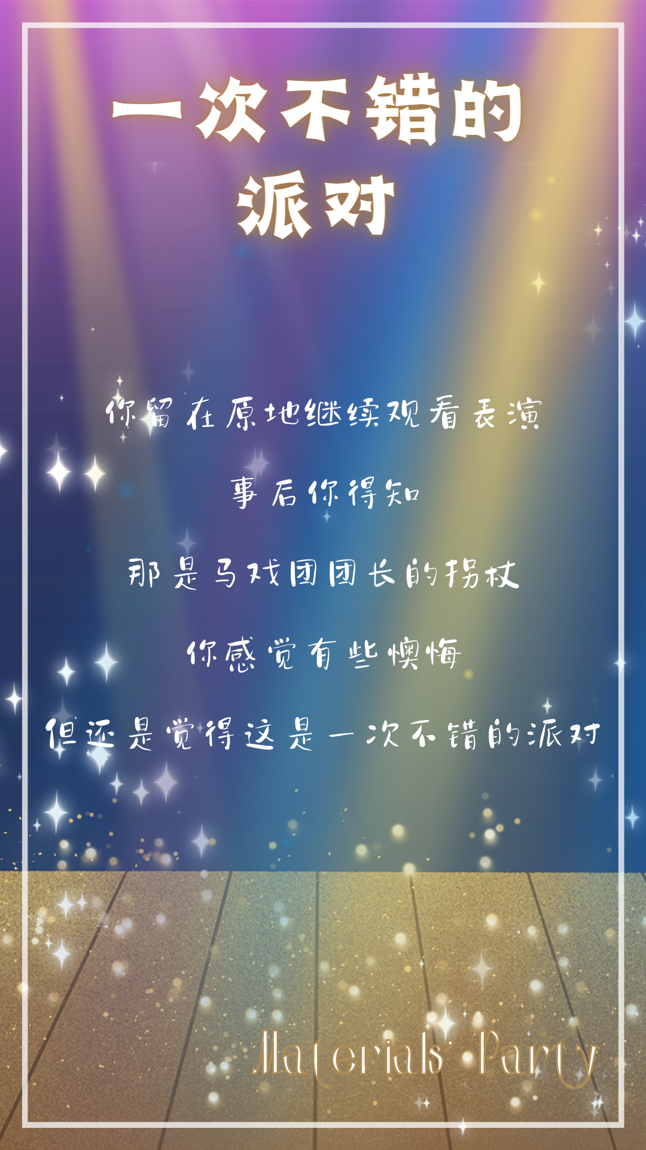

Slide 13


Slide 14

相比于绚烂的灯光
你还是更喜欢动人的音乐
你快步走了进去
却发现自己还是来晚了
只有第一排和最后一排有位置
你最终选择了
第一排
最后一排

Slide 15

为了满足你对音乐的热爱
你走到了第一排最显眼的位置上
音乐会上你不断和歌手进行眼神交流
欢乐与激动如电流般传递至内心深处
音乐会结束
很多人上台索要签名
你选择
跟上去
离场

Slide 16
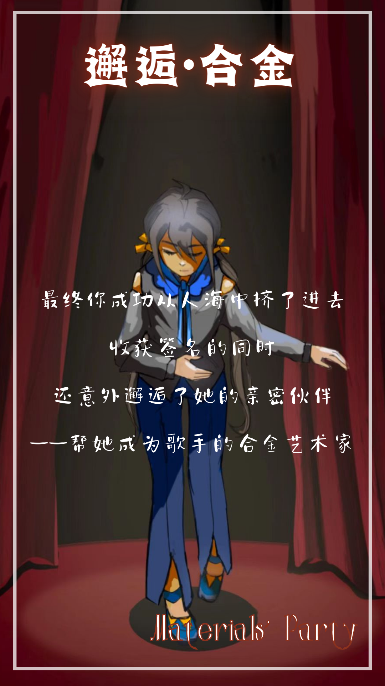

Slide 17


Slide 18


Slide 19
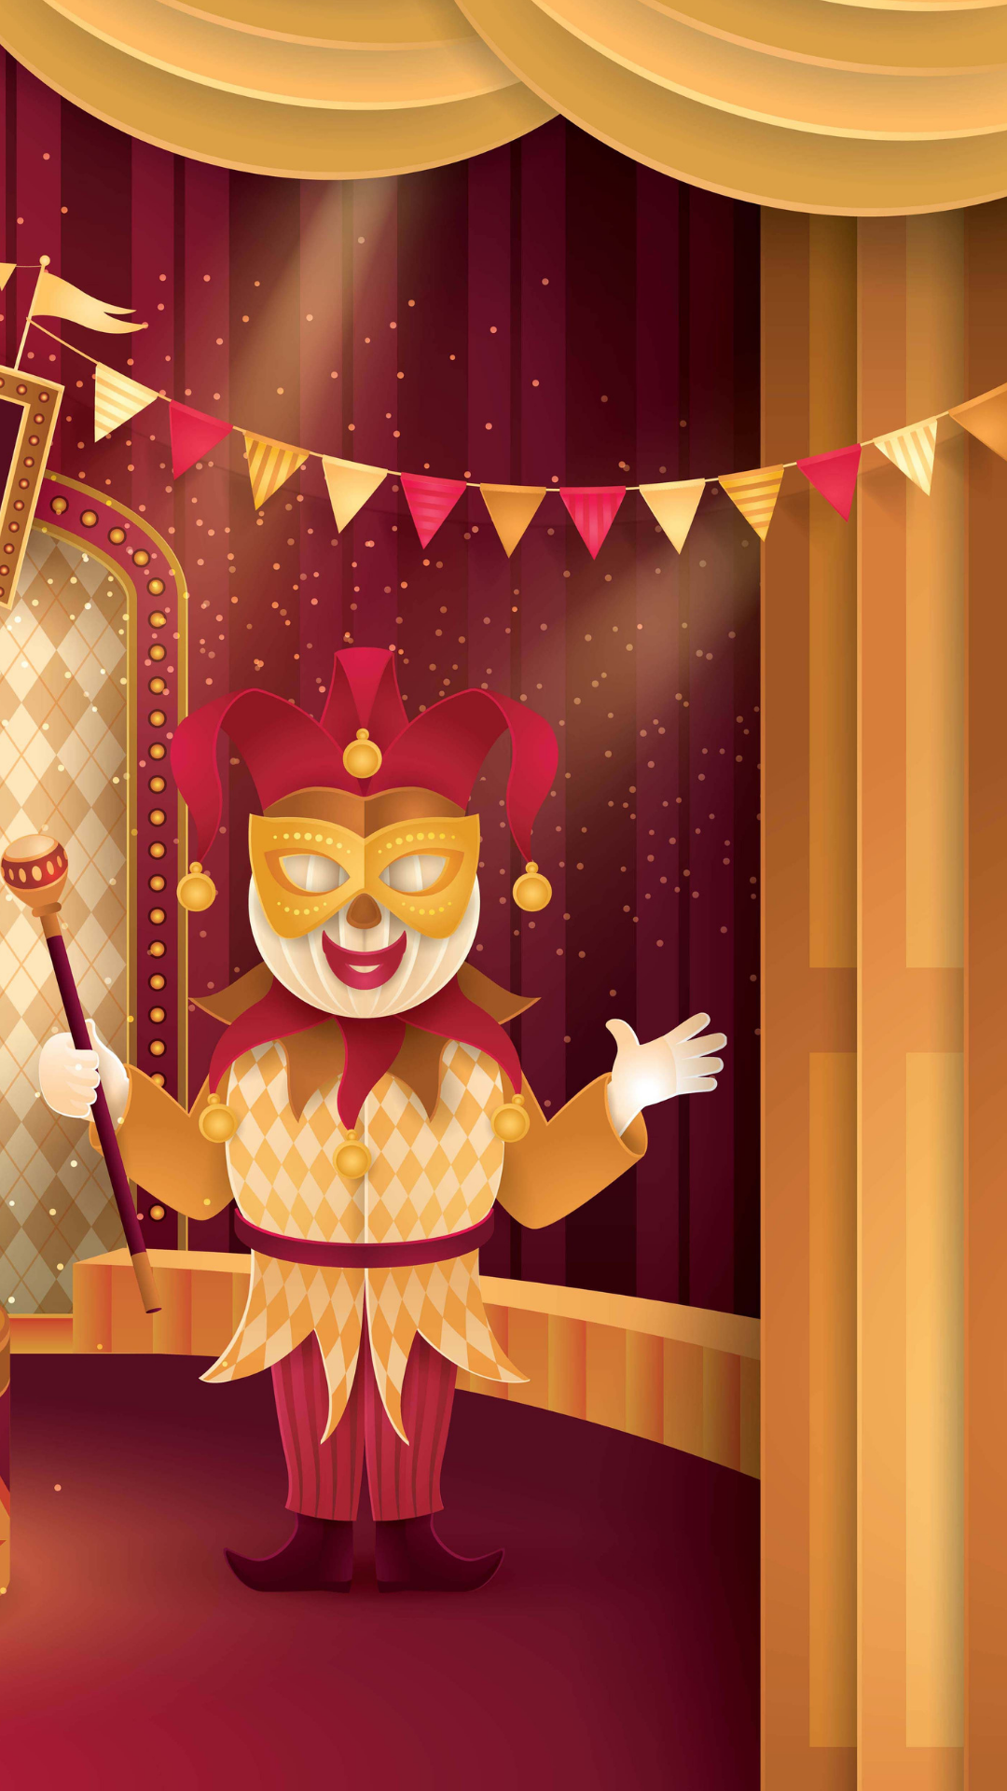
推开门以后，你看到了两幅海报
一个是美丽动人的舞蹈表演，一个是神秘莫测的魔术表演
你选择了
魔术表演
舞蹈表演

Slide 20

进入会场，你找到了一个不错的位置
不一会儿，一群孩子蹦蹦跳跳地走上了舞台
你有点惊讶，毕竟他们看起来不会跳舞
这时你会选择
留下
离开

Slide 21
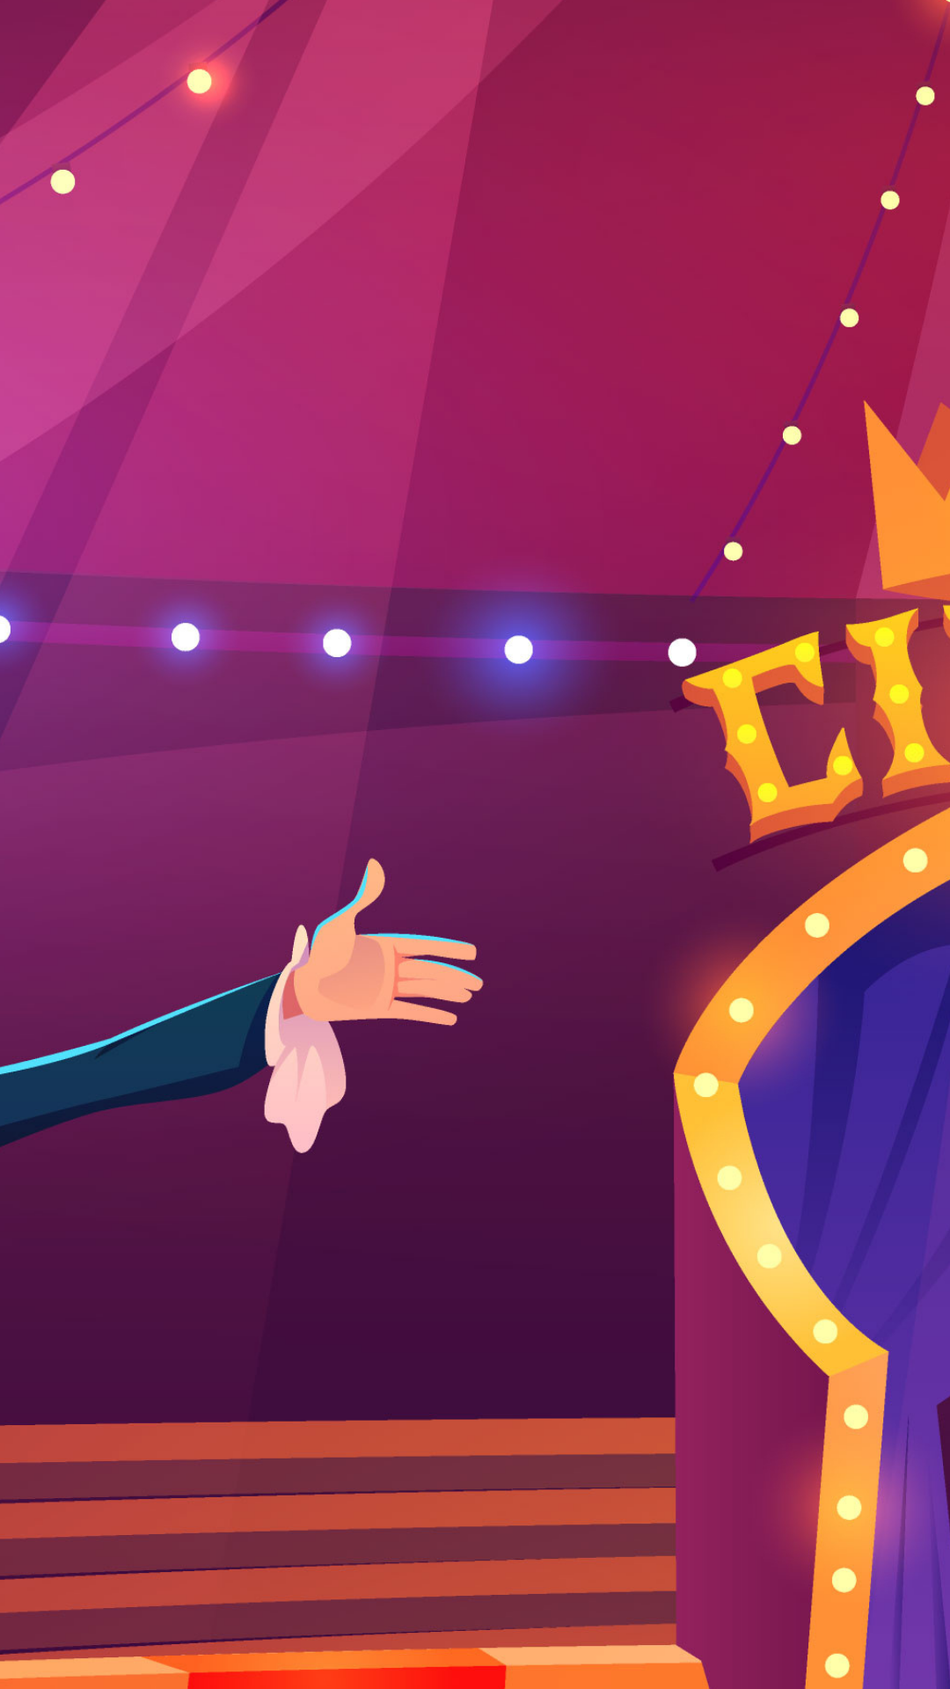
虽然这群孩子看起来不是很专业
但是你还是被他们可爱的面孔吸引了
你留了下来认真观看
突然孩子们邀请你一起上台
你会
大胆上台
委婉拒绝

Slide 22
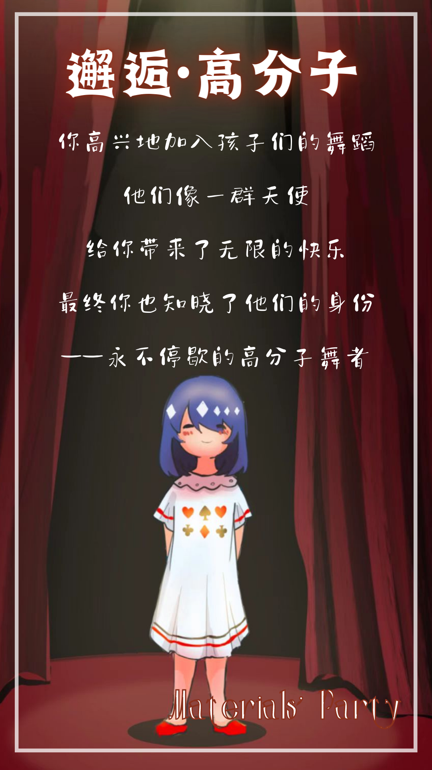

Slide 23
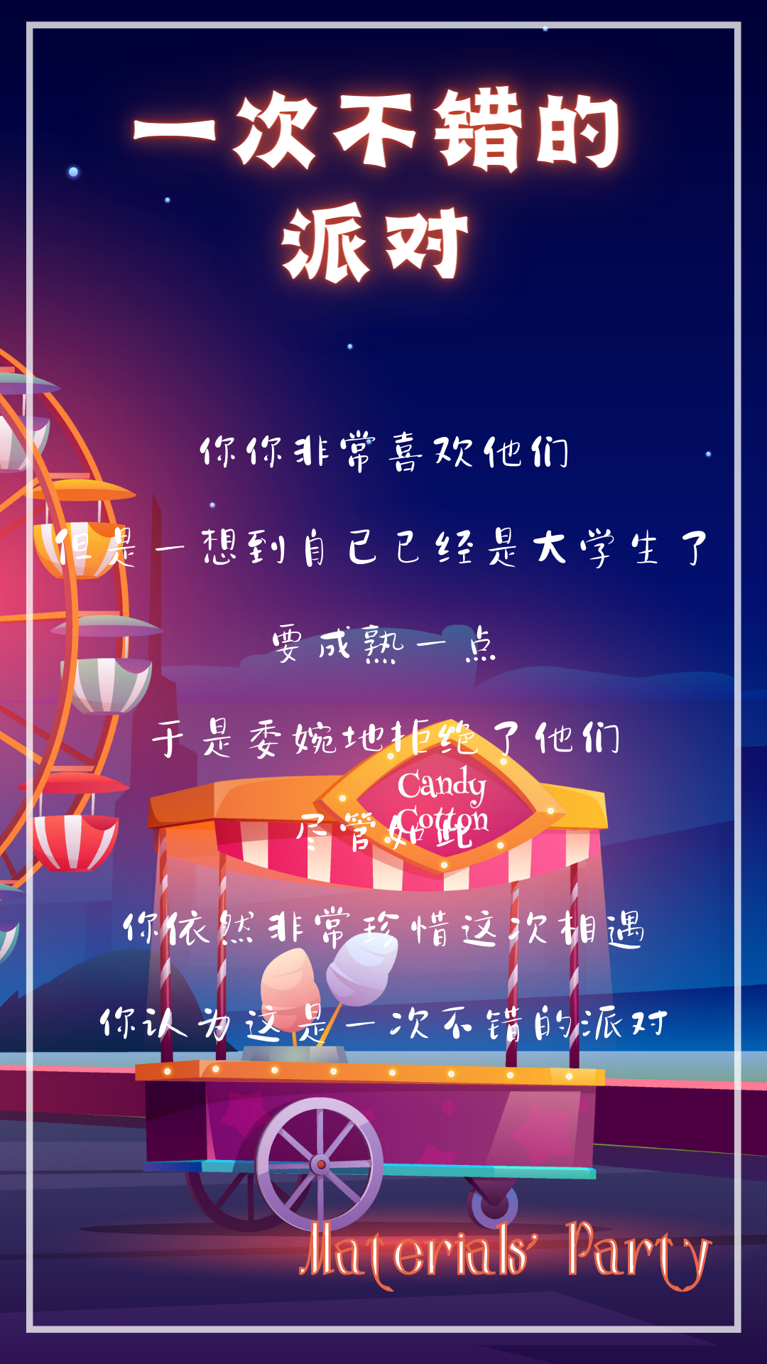

Slide 24
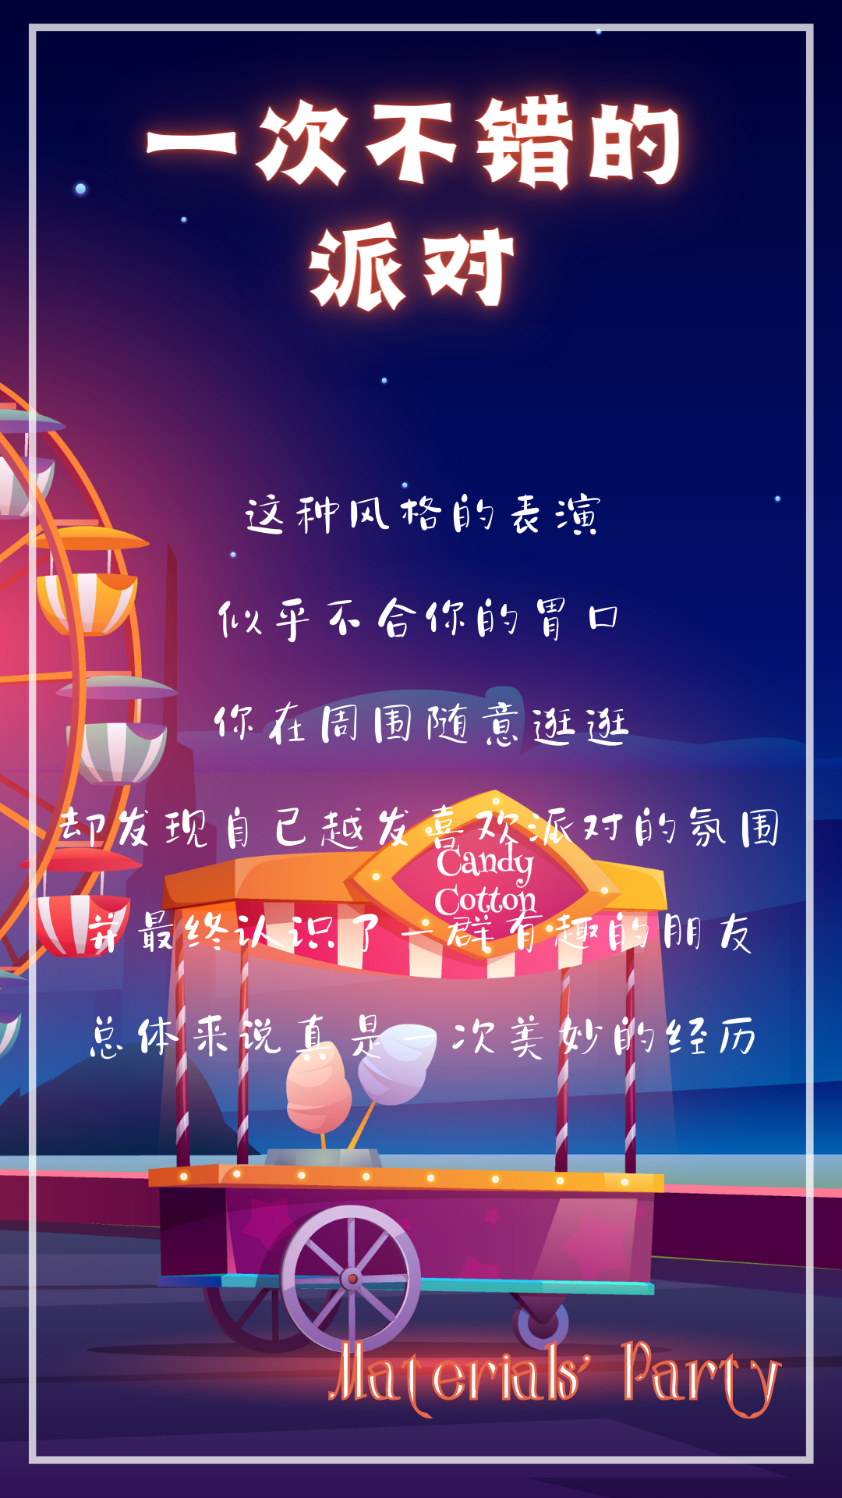

Slide 25
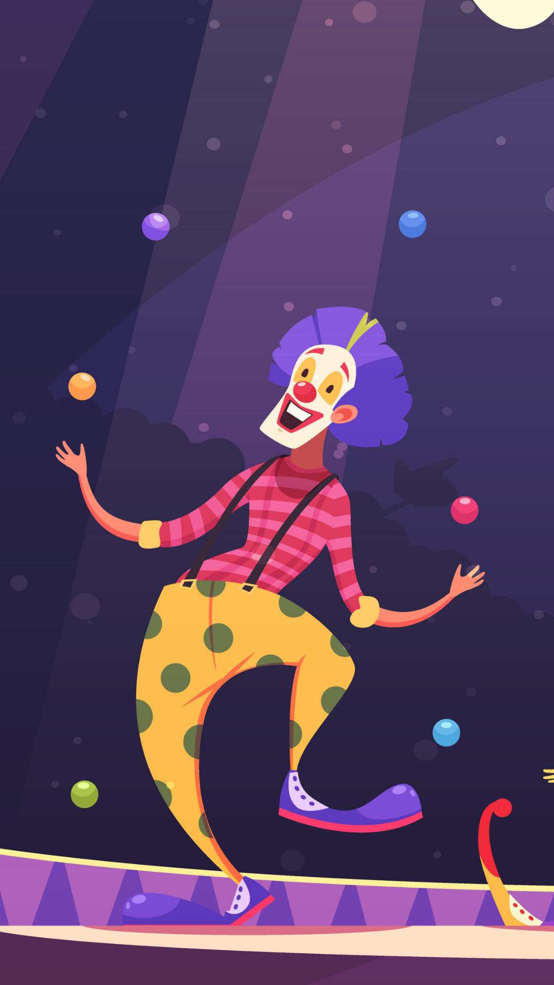
虽然你很想看一次轻松愉快的舞蹈
但是尝试揭秘魔术更是让你无比兴奋
所以你还是选择了魔术表演
但是表演者都画着奇异的妆容
很多人望而却步
你选择
坚持看下去
逃离现场

Slide 26


Slide 27


